Slide 1
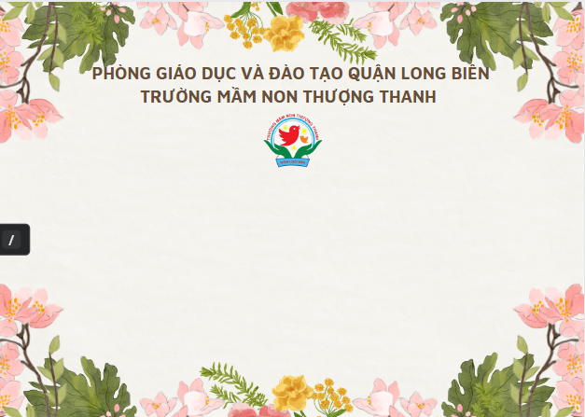

LĨNH VỰC PHÁT TRIỂN THẨM MỸ
Dạy VĐMH: Tay thơm tay ngoan
Nghe hát: Ba ngọn nến lung linh
TCÂN: Nghe giai điệu hình ảnh đoán tên bài hát
Lứa tuổi: MGB (3 - 4 tuổi)
Số lượng: 18 – 20 trẻ
Thời gian: 20 – 25 phút
GV dạy: Trần Thị Thu Hằng
Năm học 2022-2023

Slide 2
Mục đích yêu cầu
1. Kiến thức:
- Trẻ nhớ tên bài hát “ tay thơm tay ngoan”
- Trẻ biết tên hình thức vận động: VĐMH theo lời bài hát “tay thơm tay ngoan”
- Trẻ nhớ tên,hiểu được nội dung bài hát “ba ngọn nến lung linh”
2. Kỹ năng:
- Trẻ thuộc bài hát, hát đúng giai điệu bài hát.
- VĐMH theo giai điệu bài hát vui tươi, hồn nhiên.
- Trẻ biểu diễn được theo nhóm.
3.Thái độ:
- Trẻ hứng thú tham gia hoạt động, mạnh dạn, tự tin khi biểu diễn.
- Chú ý nghe cô hát và tham gia hưởng ứng cùng cô.

Slide 3

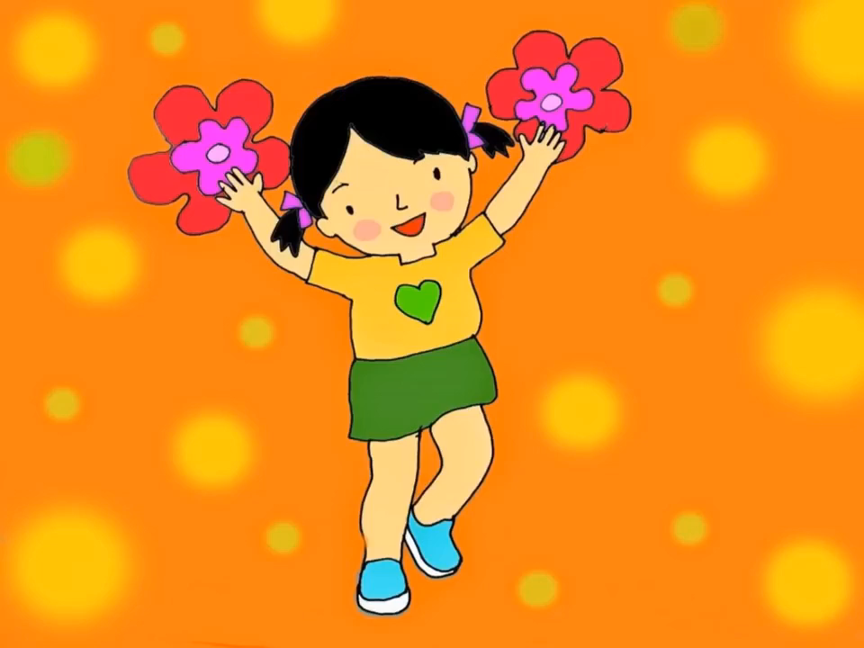

Slide 4

VẬN ĐỘNG:
TAY THƠM TAY NGOAN

Slide 5


